Slide 1
Thứ năm ngày 16 tháng 1 năm 2025
Toán
Tìm giá trị phần trăm của một số. (Tiết 1).

Slide 2



Slide 3


Trở lại
Tìm giá trị phân số của một số?
Lấy số đó nhân với phân số đã cho.

Slide 4

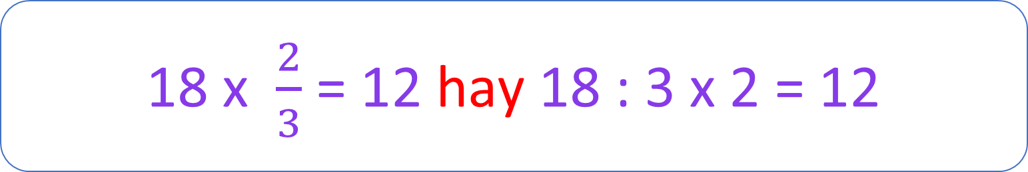
Trở lại
Tìm $\frac{2}{3}$ của 18
18 x $\frac{2}{3}$ = 12 hay 18 : 3 x 2 = 12

Slide 6


KHÁM PHÁ
Tìm giá trị phần trăm của một số

Slide 7
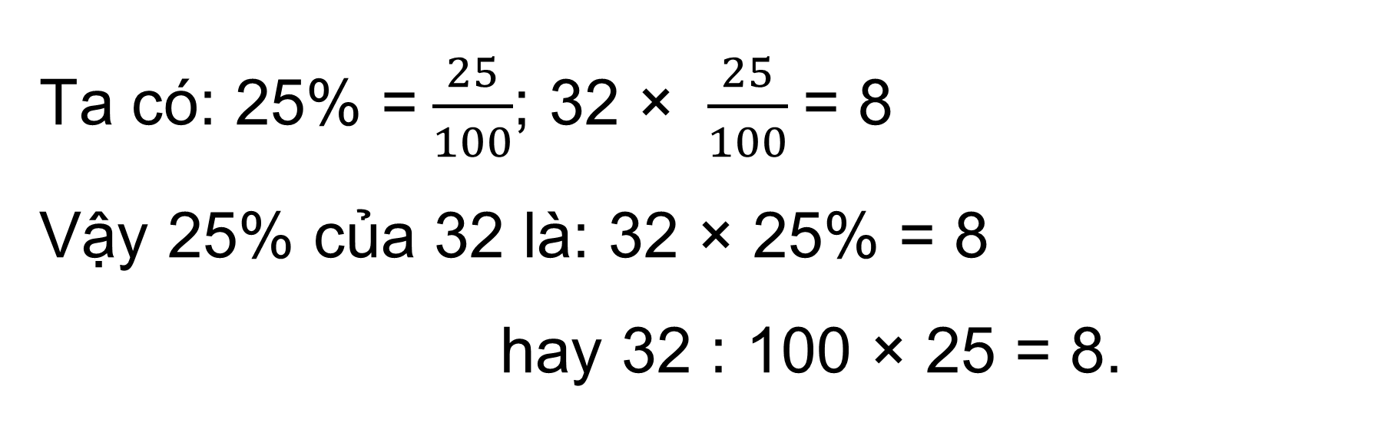
Ví dụ 1: Tìm 25% của 32.
Ta có: 25% = $\frac{25}{100}$; 32 × $\frac{25}{100}$ = 8
Vậy 25% của 32 là: 32 × 25% = 8
hay 32 : 100 × 25 = 8.
Muốn tìm 25% của 32, ta có thể lấy 32 nhân với 25% hay 32 : 100 × 25.

Slide 8
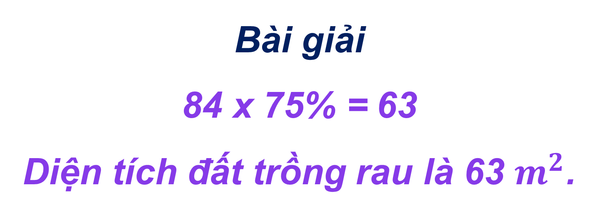
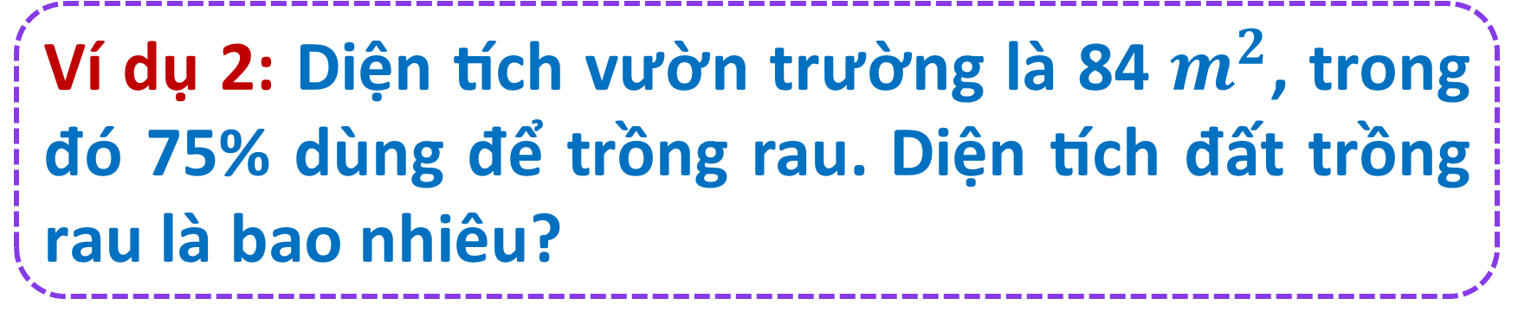
Ví dụ 2: Diện tích vườn trường là 84 $m^{2}$, trong đó 75% dùng để trồng rau. Diện tích đất trồng rau là bao nhiêu?
Bài giải
84 x 75% = 63
Diện tích đất trồng rau là 63 $m^{2}$.

Slide 9
THỰC HÀNH

Slide 10


Tính.
a) 15% của 40 l
b) 0,5% của 60 m
c) 8,4% của 15 ha

Slide 11
Tính.
a) 15% của 40 l
40 x 15% = 6
(15% của 40 l là 6 l.)

Slide 12
Tính.
b) 0,5% của 60 m
60 x 0,5% = 0,3
(0,5% của 60 m là 0,3 m.)

Slide 13
Tính.
c) 8,4% của 15 ha
15 x 8,4% = 1,26
(8,4% của 15 ha là 1,26 ha.)

Slide 14
Tính nhẩm.
a) 1% của 200 kg
b) 10% của 200 kg
c) 25% của 200 kg

Slide 15
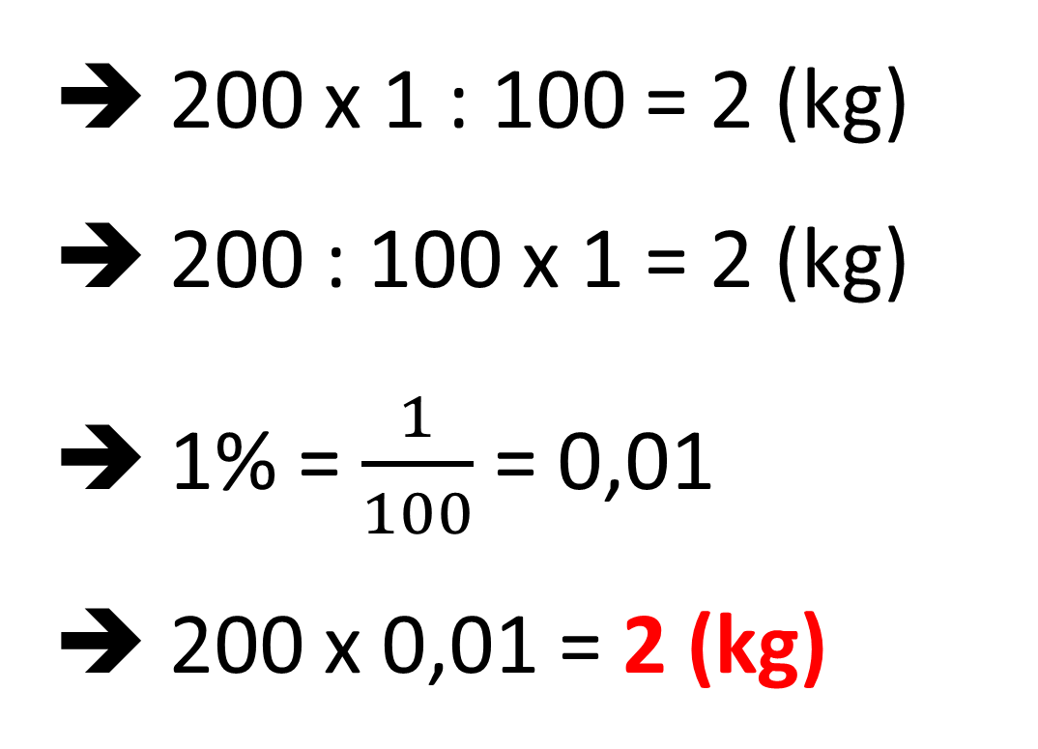
a) 1% của 200 kg
➔ 200 x 1 : 100 = 2 (kg)
➔ 200 : 100 x 1 = 2 (kg)
➔ 1% = $\frac{1}{100}$ = 0,01
➔ 200 x 0,01 = 2 (kg)

Slide 16
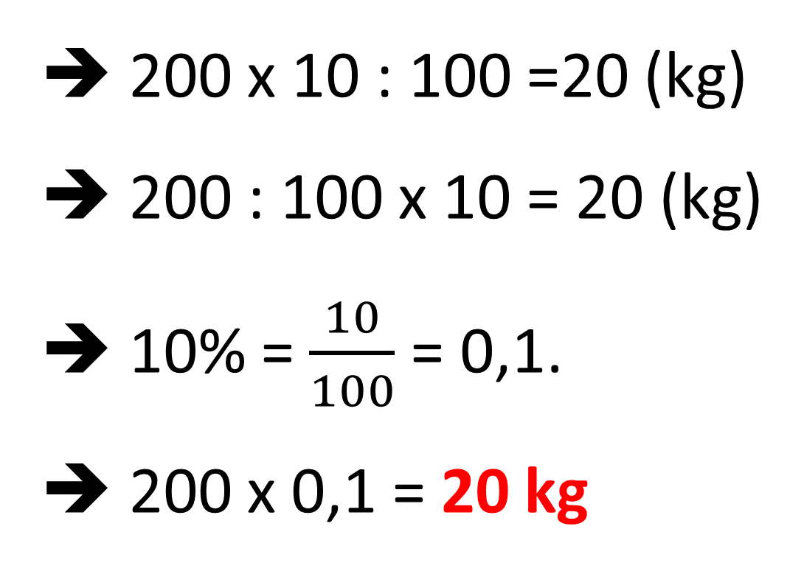
b) 10% của 200 kg
➔ 200 x 10 : 100 =20 (kg)
➔ 200 : 100 x 10 = 20 (kg)
➔ 10% = $\frac{10}{100}$ = 0,1.
➔ 200 x 0,1 = 20 kg

Slide 17
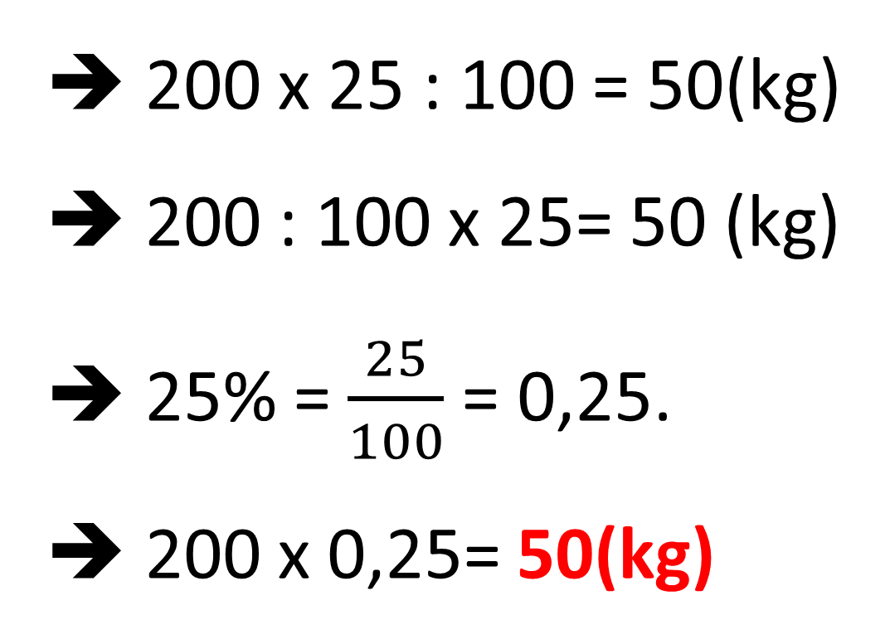
c) 25% của 200 kg
➔ 200 x 25 : 100 = 50(kg)
➔ 200 : 100 x 25= 50 (kg)
➔ 25% = $\frac{25}{100}$ = 0,25.
➔ 200 x 0,25= 50(kg)

Slide 18
Vận dụng.
Trải nghiệm

Slide 19


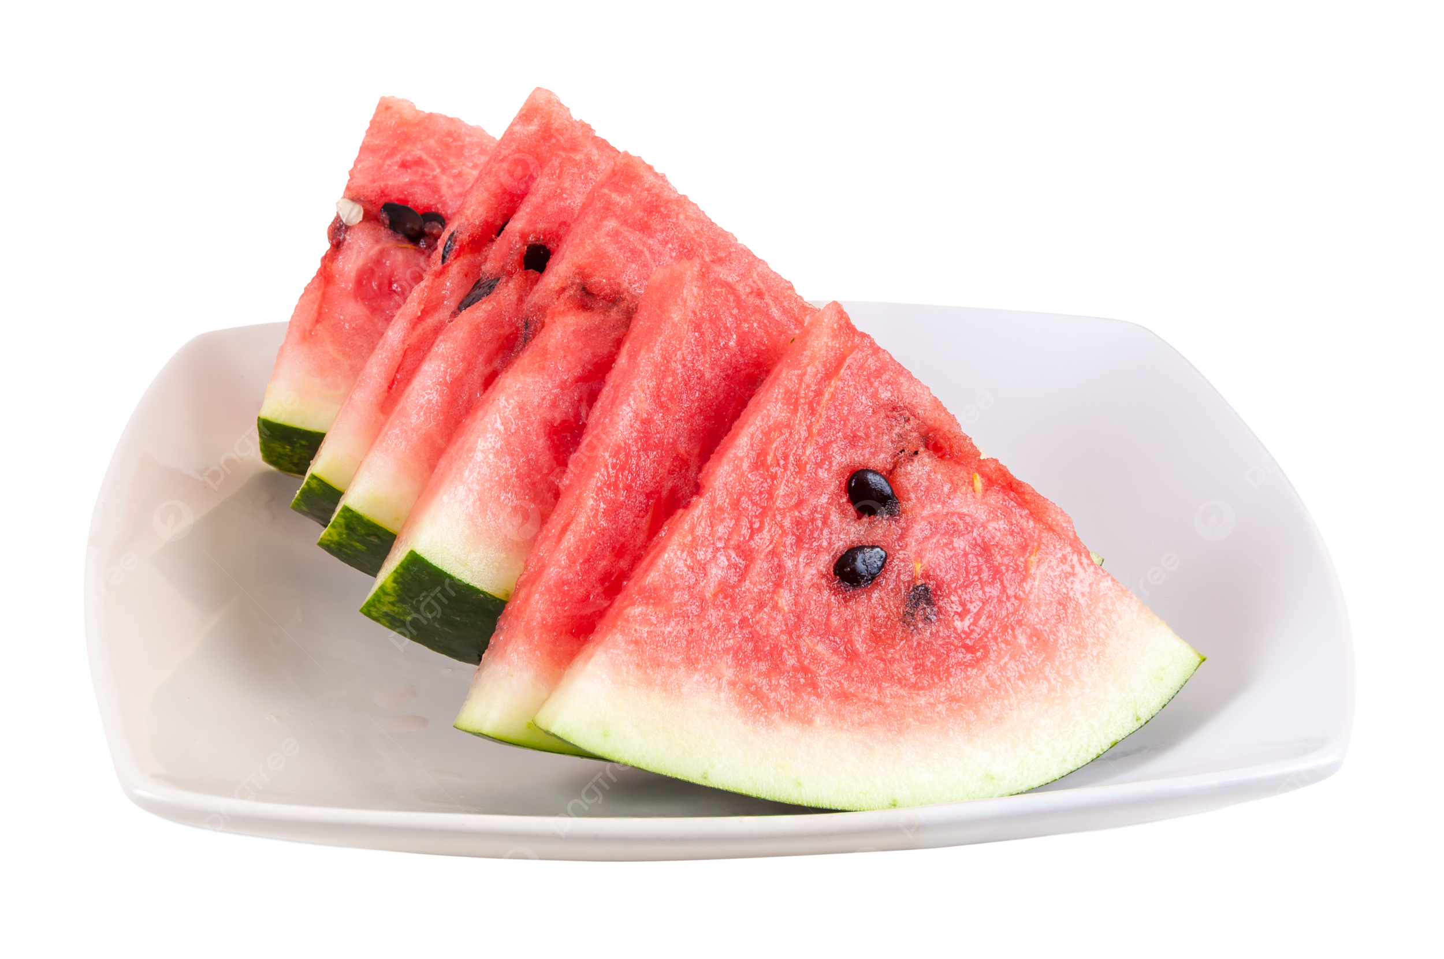
Số?
Thông thường, tỉ số phần trăm nước trong dưa hấu là 91,5%.
Lượng nước có trong 4 kg dưa hấu là .?. kg.

Slide 20
Tìm 91,5% của 4 kg.
4 × 91,5% =3,66 kg
→ Lượng nước có trong 4 kg dưa hấu là 3,66 kg.

Slide 21



Ôn tập kiến thức đã học.
Chuẩn bị bài tiếp theo.

Slide 22






